Slide 1

软件需求分析与管理
张文飞
2014.07.16
renchengming
renchengming

Slide 2

目录
一、需求分析
二、需求管理

Slide 3
软件需求分析
软件需求分析（Software Reguirement Analysis）是研究用户需求得到的东西，完全理解用户对软件需求的完整功能，确认用户软件功能需求，建立可确认的、可验证的一个基本依据。
软件需求分析是一个项目的开端，也是项目实施最重要的关键点。据有关地机构分析结果表明，我们设计的软件产品存在不完整性、不正确性等问题80％以上是需求分析错误所导致的，而且由于需求分析错误造成根本性的功能问题尤为突出。因此，一个项目的成功软件需求分析是关键的一步。

Slide 4
软件需求分析概念
如果我们用数学方法来描述软件需求分析，可以将一个应用软件定义为S，可能应用软件涉及功能性问题非常广，我们用抽象化理论分析，可以划分为各个功能域，可以用D1、D2、„ Dn表示，那么，我们可以用一个表达式描述为
S={D1，D2，D3，„Dn}
但是，功能域Di依然存在着有若干个问题P1、P2、P3、„ Pm组成，并且每个功能对应于子系统中的一个软构件，我们可以表示为
Di={P1，P2，P3，„Pm} 同样，功能Pj有若干个行为F1、F2、F3、„ Fk，每个行为对应于软构件中的实现方法
Pj={F1，F2，F3，„Fk}
一个软件包含了所有功能的集合，同时包含了实现所有功能的所有方法和算法描述。需求分析是依据于用户需求，经过需求问题识别，进行分析、消化与综合，制订规格说明，评审，分为四个阶段，形成用户需求与设计同步，设计满足用户需求目标

Slide 5
功能需求的
软件的功能需求是整个需求分析最主要、最关键和最复杂的部分，它描述软件的各种可能的条件下，对所有可能输入的数据信息，应完成那些具体功能，产生什么样的输出
1，功能需求的完整性和一致性
2，功能描述的无岔意性和可追踪性

Slide 6
功能需求描述注意点
软件的功能需求是整个需求分析最主要、最关键和最复杂的部分，它描述软件的各种可能的条件下，对所有可能输入的数据信息，应完成那些具体功能，产生什么样的输出。描述软件功能需求是应注意下面2点：
1，功能需求的完整性和一致性
2，功能描述的无岔意性和可追踪性

Slide 7
功能需求的完整性和一致性
（1） 给出触发功能的各种条件（如：控制流、运行状态、运行模式等）；
（2） 定义各种可能性条件下的所有可能的输入（包括合法的输入空间和非法的输入空间）；
（3） 给出各种功能间可能的相互关系（如各个功能间的控制流、数据流、信息流，功能运行关系：顺序、重复、选择、并发、同步）；
（4） 给出功能性的主要级别（如：基本功能、可由设计者选择逐步实现的功能、可由设计者改变实现的功能等）；
（5） 尽可能不使用“待定”这样的词。所有含有待定内容的需求都不是完整的文件，如果出现待定的部分，必须进行待定部分内容说明，落实负责人员、落实实施日期。

Slide 8
功能描述的无岔意性和可追踪性
（1） 功能描述必须清晰地描述出怎样输入到怎样输出，并且输入、输出描述应对应有数据流描述、控制流描述图，这些描述必须与其它地方描述一致；
（2） 可以用语言、方程式、决策表、矩阵或图等对功能的描述。如果选用语言描述必须使用结构化的语言，描述前必须说明该步骤（或子功能）的执行是顺序，选择，重复，还是并发，然后说明步骤逻辑。整个描述必须单入单出。
（3） 描述时，每一个功能名称和参照编号必须唯一，且不要将多个功能混在一起进行描述，这样便于功能的追踪和修改。
（4） 功能描述应注意需求说明和程序设计的区别。需求设计仅仅是软件的功能设计，它给出软件运行的的外部功能描述，以及为了实现这一外部功能必须做哪些事情（采用和种数据结构，定义多个模块，接口间的接口等）是设计阶段的事情，功能描述不应涉及到那些细节问题，以避免给软件设计带来不必要的约束。

Slide 9
软件需求分析常遇到的问题
客户说不清楚需求
需求自身经常变动
分析人员或客户理解有误

Slide 10
客户说不清楚需求
有些客户对需求只有朦胧的感觉，当然说不清楚具体的需求。例如全国各地的很多部门、机构、单位在进行应用系统以及网络建设时，客户方的办公人员大多不清楚计算机网络有什么用，更缺乏IT系统建设方面的专家和知识。此时，用户就会要求软件系统分析人员替他们设想需求。工程的需求存在一定的主观性，为项目未来建设埋下了潜在的风险。

Slide 11
需求自身经常变动
根据以往的历史经验，随着客户方对信息化建设的认识和自己业务水平的提高，他们会在不同的阶段和时期对项目的需求提出新的要求和需求变更。事实上，历史上没有一个软件的需求改动少于三次的！所以必须接受“需求会变动”这个事实，在进行需求分析时要懂得防患于未然，尽可能地分析清楚哪些是稳定的需求，哪些是易变的需求，以便在进行系统设计时，将软件的核心建筑在稳定的需求上，同时留出变更空间。咨询监理方在需求分析的功能界定上担任一个中间、公平、公正的角色，所以也必须积极参与到需求分析的准备中来，以便协助客户方和承建方来界定“做什么”、“不做什么”的系统功能界限。

Slide 12
分析人员或客户理解有误
软件系统分析人员不可能都是全才，更不可能是行业方面的专家。客户表达的需求，不同的分析人员可能有不同的理解。如果分析人员理解错了，可能会导致以后的开发工作劳而无功。记得一则笑话，有个外星人间谍潜伏到地球刺探情报，它给上司写了一份报告：“主宰地球的是汽车。它们喝汽油，靠四个轮子滚动前进，嗓门极大，双眼在夜里能射出强光……有趣的是，车里住着一种叫作‘人’的寄生虫，这些寄生虫完全控制了车。”所以分析人员知识的专一性也会造成需求分析的误解和失败。这时，咨询监理公司就必须根据实际的项目需求调研计划，提醒承建方加强业务了解程度和注重沟通技巧。

Slide 13
有效性软件需求分析三步法
1，“访谈式Visitation”阶段
2，“诱导式Inducement”阶段
3， “确认式Afirm”阶段
整体来讲，需求分析的三个阶段是需求调研中不可忽视一个重要的部分，三个阶段或者说三步法的实施和采用，对用户和承建方都同样提供了项目成功的保证。当然在系统建设的过程中，特别在采用迭代法的开发模式时，需求分析的工作需一直进行下去，而在后期的需求改进中，工作则基本集中在后两个阶段中。

Slide 14
“访谈式Visitation”阶段
这一阶段是和具体用户方的领导层、业务层人员的访谈式沟通，主要目的是从宏观上把握用户的具体需求方向和趋势，了解现有的组织架构、业务流程、硬件环境、软件环境、现有的运行系统等等具体情况、客观的信息。建立起良好的沟通渠道和方式。针对具体的职能部门以及各委办局，最好能指定本次项目的接口人。
实现手段：访谈、调查表格
输出成果：调查报告、业务流程报告

Slide 15
“诱导式Inducement”阶段
这一阶段是在承建方已经了解了具体用户方的组织架构、业务流程、硬件环境、软件环境、现有的运行系统等等具体实际、客观的信息基础上，结合现有的硬件、软件实现方案，做出简单的用户流程页面，同时结合以往的项目经验对用户采用诱导式、启发式的调研方法和手段，和用户一起探讨业务流程设计的合理性、准确性、便易性、习惯性。用户可以操作简单演示的DEMO，来感受一下整个业务流程的设计合理性、准确性等等问题，及时地提出改进意见和方法。
实现手段：拜访（诱导）、原型演示
输出成果：调研分析报告、原型反馈报告、业务流程报告

Slide 16
“确认式Afirm”阶段
这一阶段是在上述两个阶段成果的基础上，进行具体的流程细化、数据项的确认阶段，这个阶段承建方必须提供原型系统和明确的业务流程报告、数据项表，并能清晰地向用户描述系统的业务流设计目标。用户方可以通过审查业务流程报告、数据项表以及操作承建方提供的DEMO系统，来提出反馈意见，并对已经可接受的报告、文档签字确认。
实现手段：拜访（回顾、确认），提交业务流程报告、数据项表；原型演示系统
输出成果：需求分析报告、数据项、业务流程报告、原型系统反馈意见（后三者可以统一归入需求分析报告中，提交用户方、监理方进行确认和存档）

Slide 17
需求管理
1, 需求工程与需求管理的概念
2, 需求开发阶段的需求管理
3, 需求实现阶段的需求管理
4, 需求变更控制管理

Slide 18
3.1 需求工程与需求管理的概念
3.1.1 需求的噩梦
3.1.2 需求与需求管理的概念
3.1.3 现代软件工程的需求工程
3.1.4 传统软件工程的局限性

Slide 19
3.1 需求工程与需求管理的概念
对大多数软件和系统开发团队来说，与过去自由的日子相比，20 世纪 90 年代是一个强调流程的时代。评测和验证有效的软件开发流程的标准得到推广和普及。许多论述软件开发流程的书籍和文献以及关于业务建模和重构的相关材料纷纷出版。不断涌现出的软件工具已经帮助人们制定和应用有效的软件开发流程。在这十年内，全球经济对软件的依赖程度加深，它推动着开发流程的发展，提高了系统质量。
既然如此，那么今天频频发生的软件项目失败的事件又如何解释呢？ 即使不是大多数，但为什么仍有那么多的项目受到延期、预算超支和质量问题的困扰呢？随着我们的业务、国家经济和日常活动越来越依赖于系统，如何才能提高系统的质量？

Slide 20
3.1.1 需求的噩梦
为什么要管理需求？
简单地说，系统开发团队之所以管理需求，是因为他们想让项目获得成功。满足项目需求即为成功打下了基础。若无法管理需求，达到目标的几率就会降低。
也就是说：好的需求管理是项目成功的第一位因素。采用需求管理可以给项目组带来很多的好处，直至项目取得成功。
Brooks[1987]：不能得到完整、正确以及无二义性的软件需求仍然是如今导致软件开发失败的一个重大原因

Slide 21
一组数字
据Standish Group(1994)的研究表明，在美国：
  每年大约花2500亿美元，开发17.5万个应用程序项目
  大公司开发项目的平均成本是232.2万美元
  中等公司的平均成本是133.1万美元
  小公司则是43.4万美元
另一方面：
  大约31%的项目在完成之前被取消
  52.7%的项目成本是项目原来预算的189%
因此， Standish Group估计，美国公司和政府机构
  在被取消软件项目上的花费，每年大约是810亿美元
  同样，他们为超过交付时间而需要多支付590亿美元

Slide 22
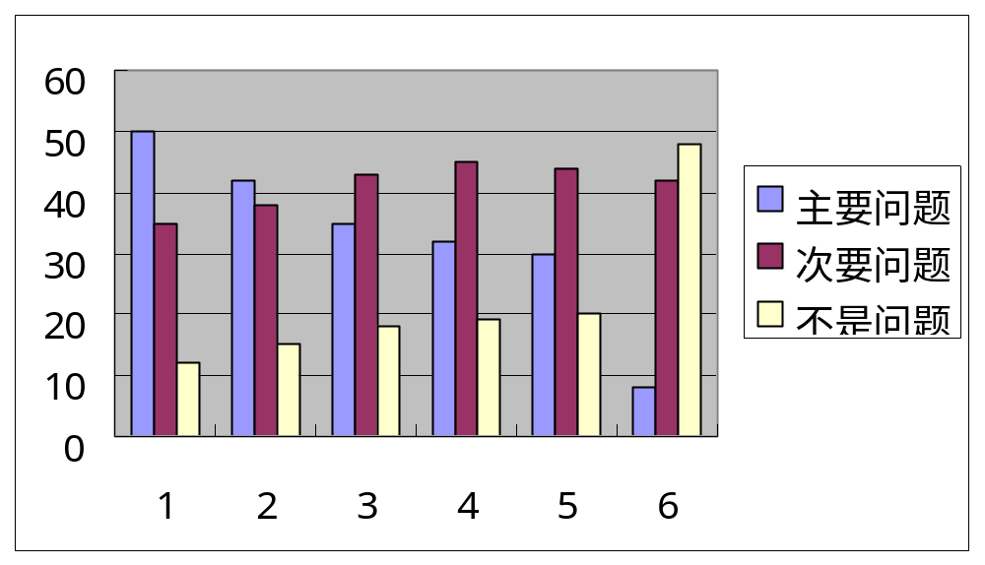
软件开发的问题分类
ESPITI(欧洲软件过程改进培训倡议）（1995）所作的一个调查，3800个被调查者认为，软件开发的主要问题、次要问题和不是问题的问题如图。
一半以上的人认为，软件的二个最大问题是：
1、需求规格说明
2、管理客户需求
相对而言，编码不是问题
1、需求规格说明 4、软件和测试
2、管理客户需求 5、项目管理
3、建档 6、编码
问题的重要性依次降低

Slide 23
项目失败的根本原因
Standish Group的研究表明，对软件项目的评价因素，可以归纳为：
成功（大公司只占9%、小公司有16%）
有异议（推迟且没有达到预期的目标）
失败（取消）
而有异议的三个主要原因是：
1、缺乏用户的参与（占所有项目的13%）
2、不完整的需求和规格说明（占所有项目的12%）
3、不断改变的需求和规格说明（占所有项目的12%）
而其他因素，则比例较小，例如：
不合理的时间进度和时间分段（4%）
人和资源不足（6%）
技术技能不够（7%）
结论：1/3的项目直接与需求的获取、建档和管理有关

Slide 24
需求变化
合理范围内的变化：
用户不了解自己的需求
需求本身易变，市场、技术、竞争因素
不合理的变化：
需求文档质量不高
需求分析技能、技术和管理上的缺陷
需求变化的原因：
未受控制的需求变更
遗漏需求
用户交流不够
需求规约质量差
低效的需求分析

Slide 25
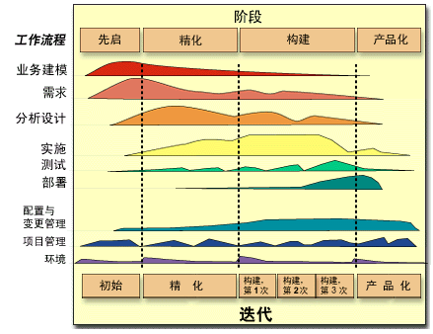
迭代开发模式下，需求在项目各阶段所占有的比例
为什么要管理需求？
需要更好地适应需求变化、更好的进行范围控制和管理

Slide 26
需求错误的代价
开发阶段
0.1-0.2
需求阶段
0.5
设计
1
编码
2
单元测试
5
验收测试
20
维护
修复的相对成本

Slide 27
3.1.2 需求与需求管理的概念
什么是需求？
需求的基本概念
  宽泛地讲，需求来源于用户的一些“需要”，这些“需要”被分析、确认后形成完整的文档，该文档详细地说明了产品“必须或应当”做什么。
  需求是对系统要做什么、如何工作、表现出来的特征、必须具备的质量、必须满足的约束的叙述
需求的重要性
  需求是产品的根源，需求工作的优劣对产品影响最大。就像一条河流，如果源头被污染了，那么整条河流也就被污染了。
  国内软件业的痼疾：人们并不清楚究竟该做什么，但却一直忙碌不停地开发。

Slide 28
什么是软件需求？
一般把需求定义为“（正在构建的）系统必须符合的条件或具备的功能或能力”。电气和电子工程师学会使用的定义与此类似。
著名的需求工程设计师 Merlin Dorfman 和 Richard H. Thayer 提出了一个包容且更为精练的定义，它特指软件方面 - 但不仅仅限于软件：
1、软件需求可定义为： 用户需解决某一问题或达到某一目标所需的软件功能。
2、系统或系统构件为了满足合同、规约、标准或其他正式实行的文档而必须满足或具备的软件功能。

Slide 29
需求全部是来自用户吗？
问题领域需要
用户需求
应用系统需要
系统特性
软件系统需要
系统需求
需求的分解

Slide 30
什么是需求管理？
由于需求是正在构建的系统必须符合的事务，而且符合某些需求决定了项目的成功或失败，因此找出需求是什么，将它们记下来，进行组织，并在发生变化时对它们进行追踪，这些活动过程，就是需求管理。
换句话说，需求管理就是： 一种获取、组织并记录系统需求的系统化方案，以及一个使客户与项目团队对不断变更的系统需求达成并保持一致的过程。
这个定义与 Dorfman 与 Thayer 以及 IEEE 的“软件需求工程”的定义相似。需求工程包括获取、分析、规定、验证和管理软件需求，而“软件需求管理”则是对所有相关活动的规划和控制。
所以，需求管理包括软件需求过程的整个过程

Slide 31
软件项目和软件过程的需求管理
PMBOK的范围管理
按照PMBOK的定义，范围是指产生项目产品所包括的所有工作及产生这些产品的过程。范围管理是指对项目包括什么和不包括什么的定义与控制过程。
项目范围管理的核心是：为了顺利地完成项目而设置了一些过程，这些过程的目的是确保项目包括且仅仅包括所要求的工作（交付成果）。这一控制过程的含义同时还指：确保项目组和用户（或称为项目利益关系人）对作为项目结果的项目产品以及生产这些产品所用到的过程有一个共同的理解。
从软件项目的需求管理，理解项目管理的范围管理

Slide 32
CMM2的需求管理
软件过程能力成熟度模型（CMM）对需求管理作了明确的要求，为达到CMM2级，组织就必须具备满足软件开发与管理的六个关键过程域（key Process Areas，KPA）的能力。而需求管理就是这六个关键过程域中的第一个，是其他五个域实施的前提。
CMM2指出，需求管理的目的是在客户和遵循客户需求的软件项目之间建立一种共同的理解。因此，需求管理活动的内容应包括就软件的需求同客户达成一种共识并加以管理。该共识就是“指定给软件的系统需求”。
CMM2需求管理的目标是：
（1）控制指定给软件的系统需求，为软件工程和管理应用建立基线；
（2）保持软件计划、产品和活动与指定给软件的系统需求一致。

Slide 33
CMM2的需求管理
CMM对需求管理的定义是：
对需求分配进行管理，既要在用户和实现用户需求的项目组之间达成共识；控制系统需求，为研发过程和项目管理建立基线；保持项目计划、产品和活动与系统需求的一致性。
从定义出发，需求管理涉及三个方面的内容：
需求定义的管理、需求实现的管理、需求变更的管理。
一般认为，需求管理并不包括需求的收集和分析，而是假定组织已收集了软件需求或已经明确地给出了需求的定义。或者说，广义的需求管理还应包括用户需求的收集、处理、分析和验证等内容。
我们从广义需求管理的概念出发，可以也归纳出需求管理活动的范围主要有需求的开发和需求的管理二个部分的内容。

Slide 34
CMM2的需求管理
需求的开发包括：
（1） 需求获取；
（2） 需求分析；
（3） 编写需求规格说明书；
（4） 需求验证。
需求的管理包括：
（1） 确定需求变更控制的过程；
（2） 组织变更控制委员会；
（3） 进行需求变更波及分析；
（4） 跟踪所有受需求变更影响的工作产品；
（5） 建立需求基准版本和需求控制版本文档；
（6） 维护需求变更的历史记录；
（7） 追踪每项需求的状态并建立数据库；
（8） 衡量需求的稳定性；
（9） 使用需求管理工具进行需求管理。
从CMM2对需求管理的要求、目标和管理过程中可以看出，CMM2的侧重点在于需求获取以后，如何建立需求基准线，并依据需求基准线，对项目的需求进行的控制和管理。

Slide 35
3.1.3 现代软件工程的需求工程
面对软件工程过程中存在的需求不确定性问题，软件工程进一步获得发展，其中一个具体体现，就是发展出“需求工程”的概念。
需求工程是提供一种适当的机制，以了解用户想要什么、分析需求、评估可行性、协商合理的解决方案、无歧义地规约解决方案、确认规约以及在开发过程中管理这些被确认的需求规约的过程。
因此，需求工程的活动也可分为两大过程域，一个过程域是需求开发，另一过程域是需求管理。
现代软件工程的需求工程
  需求工程的
  两大过程域
需求开发过程
需求管理过程
需求获取
需求实现
需求分析
需求跟踪
需求处理
需求变更控制
需求确认

Slide 36
需求开发过程域
需求开发的目的是通过调查与分析，获取用户需求并定义产品需求。
  需求获取的目的是通过各种途径获取用户的需求信息，产生《用户需求说明书》或《产品远景文件》。
  需求分析的目的是对各种需求信息进行分析，消除错误，刻画细节等。常见的需求分析方法有“问答分析法”和“建模分析法”两类。
  需求处理的目的是根据需求调查和需求分析的结果，进一步定义准确无误的产品需求，产生《产品需求规格说明书》。系统设计人员将依据《产品需求规格说明书》开展系统设计工作。
  需求确认是指开发方和客户共同对需求文档进行评审，双方对需求达成共识后作出书面承诺，使需求文档具有商业合同效果。

Slide 37
需求管理过程域
  需求管理的目的是在客户与开发方之间建立对需求的共同理解的基础上，实现需求并在实现的过程中，维护需求与其它工作成果的一致性，并控制需求的变更。
    需求实现是指在系统概要分析、详细分析和系统编码、测试等开发过程中，实现系统的需求。
    需求跟踪是指通过比较需求文档与后续工作成果之间的对应关系，建立与维护“需求跟踪矩阵”，确保产品依据需求文档进行开发。
    需求变更控制是指依据“变更申请－审批－更改－重新确认”的流程处理需求的变更，防止需求变更失去控制而导致项目发生混乱。

Slide 38
3.1.4 传统软件工程的局限性
1、从过程看：
现代软件工程的需求过程要求参与整个产品生命周期的需求管理，注重整个产品过程的全部而不是一个阶段
  产品工程的层次图：
完整产品
  需求工程
  （全局视图）
硬件
软件
  业务和系统建模
数据
功能
行为
  分析和设计建模
  构造和集成实现

Slide 39
传统软件工程的局限性——
需求管理是全过程的
目标环境
用户反馈
产品使用维护
需求处理过程
产品
需求描述
构建反馈
系统构建实施
需求分析理解
分析反馈
设计反馈
设计规范说明
需求确认规格说明
系统分析规约
产品规划设计
需求分析规范说明

Slide 40
传统软件工程的局限性
2、从功能看：
现代软件工程的需求过程扩大了对需求管理的功能范围
传统软件工程的需求分析，仅仅是对“用户需求”的计算机术语化“描述”转换。
（1） 确定对系统的综合要求
（2） 分析系统的数据要求：
（3） 抽象出并确立目标系统的逻辑模型；
（4） 编写需求规格说明书。
现代软件工程的需求工程
需求开发过程
需求管理过程
需求获取
需求实现
需求分析
需求跟踪
需求处理
需求变更控制
需求确认
  需求工程
  的结构图：
我们可以回忆一下，在软件工程中，需求分析花了很大的时间和篇幅，介绍具体的需求分析的方法，比如：早期面向结构化的分析方法（SA）、数据流图（DFD）等。

Slide 41
传统软件工程的局限性
3、从思想方法上看：
我们从传统软件工程的定义和计划阶段的工作内容，可以看出，软件工程认定：
  “问题”已经是一个明确的、固定的、可获得的；
  如果通过可行性分析，认为项目可行，则此“问题”也是可“求解”的。
  因此，根据这个假设，可以确定工作内容、产品与成果、验收标准等技术指标，也可以制订工作进度、任务分解，以至可以进行成本预算等，确定了任务的目标。
在这个假设下，软件工程的需求分析，是一个“纯”技术性的“转换”。既把用户的需求，准确地描述为“软件需求”的过程。

Slide 42
传统软件工程的局限性
传统软件工程的假象前提：
（1）软件工程假定：用户需求在需求分析开始之前，是一个基本明确的、固定的、可获得的。
（2）需求分析阶段的目的，是“描述”这个已经存在，但还没有用开发者自己的方式“描述”出来的需求。
（3）软件工程把这个“描述”工作，做了定义，就是需求分析的四个任务。通过这个任务的完成，获得数据字典、系统的数据流定义、处理逻辑定义等手段，实现对“用户需求”的描述。
（4）软件工程更关注这种：“描述”的方法和过程（需求分析方法）。

Slide 43
3.2 需求开发管理
3.2.1 需求开发的过程
3.2.2 需求获取阶段
3.2.3 需求分析阶段
3.2.4 需求处理阶段
3.2.5 需求验证阶段

Slide 44
3.2.1 需求开发的过程
现代软件工程的需求工程
需求开发过程
需求管理过程
需求开发过程或者又可以称之为需求定义过程，主要包括：
需求获取
需求实现
需求分析
需求跟踪
需求处理
需求变更控制
需求确认
  需求获取
  需求分析
  需求处理
  需求验证

Slide 45
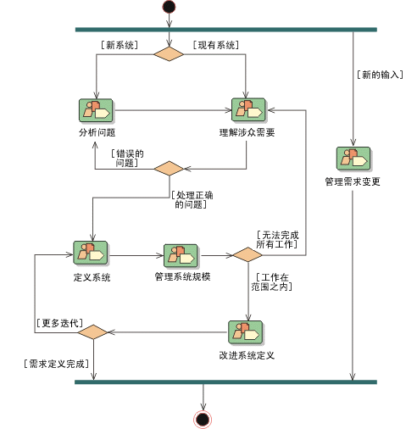
回忆一下：问题定义阶段的任务和步骤
  (一)系统任务的提出
  1. 系统任务的提出者
  2. 系统任务的提出形式
  3. 系统任务提出的目的
  (二)初步调查
  1. 初步调查的目的
  2. 初步调查的主要内容
  (三)系统目标的确定
  1. 系统目标的含义
  2. 如何确定系统的目标
  成果交付物：
  《需求说明书》或 《产品前景文档》

Slide 46
需求开发过程的阶段任务
需求开发过程的重要里程碑
需求获取
需求分析
面向实现的细化
需求处理
面向管理的规范
问题定义阶段
需求验证
面向成果的验证
需求分析阶段
面向用户确认的需求描述
面向实现的需求规格说明
用户确认
需求评审

Slide 47
3.2.2 需求获取阶段——
产品前景文档：确定系统目标
1
2
3
4
5
6
A
项目论证
项目背景
市场机遇
客户价值
风险
经济效益分析
可行
性分
析
B
产品描述
主要功能描述
主要性能特征
主要质量标准
其他
C
交付成果定义
直接交付物
文档
实施过程
培训与服务
其他
D
项目目标
进度目标
成本目标
质量目标
其他
E
风险因素
资源需求保证
限制与假设

Slide 48
工具和方法
传统的结构化分析方法
  分析模型描述工具
    DFD、DD和PSPEC
    CFD、CSPEC和STD
    E-R图
面向对象的分析方法
  标识对象
  标识结构
  标识主题
  定义属性和实例联系
  定义操作和消息联系
  分析模型描述工具
    用例图，对象-关系图，对象-行为图

Slide 49
工具和方法
UML过程：
  需求获取——业务建模
    建立业务模型和系统模型
    以业务用例形式与用户建立共识，获得确认
  需求分析——建立系统静态和动态模型
    静态模型——类和对象
    动态模型——行为和事件流
  需求处理和验证
    9张图表：
      用例图、类图、对象图、状态图、时序图、协作图、活动图、构件图、部署图
    5个视图：
      用例视图、逻辑视图、构件视图、并发视图、部署视图

Slide 50
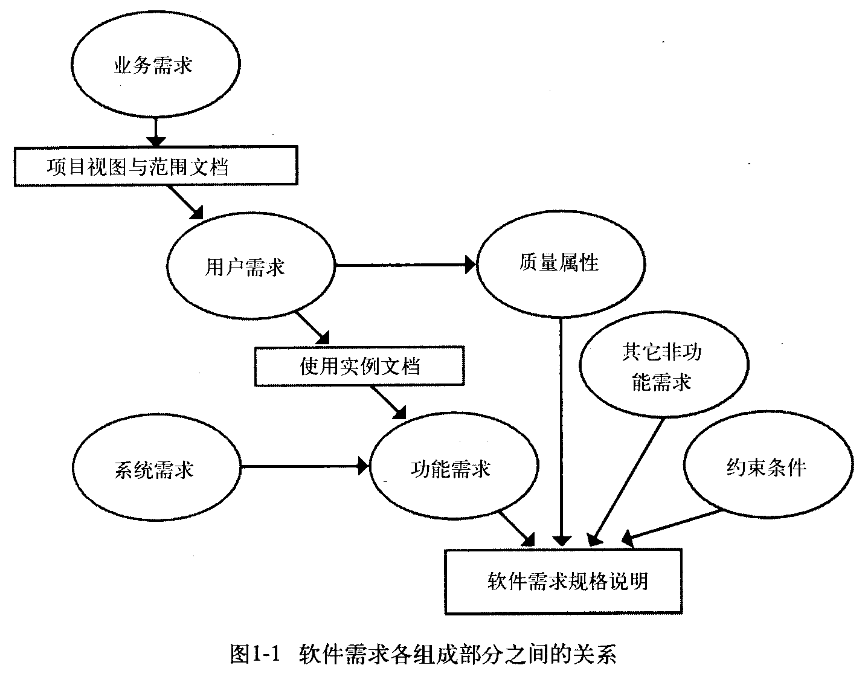
编制软件需求规格说明
（Software Requirements Specification，SRS）

Slide 51
需求获取阶段的目标——获得用户的确认
建立业务模型的工作主要包括：
  分析领域中的业务角色
  分析角色间的业务功能等关系
  分析业务组织架构
  分析业务规则
  分析业务实体
  分析业务事件
  分析以业务角色为主角的业务用例等；
以业务用例为实例，与用户进行沟通：
  需求是否被清楚地陈述？
  存在错误的理解吗？
  需求的来源（人员、规章制度、文件）是否正确？
  需求的最终陈述是否得到用户最终责任人确认？

Slide 52
解决用户和开发人员综合症
问题
用户不知道他们需求什么或不知道如何表达
直到开发人员把用户所描述的东西给他们，用户才认为知道自己要什么
分析人员认为自己比用户更了解用户的需求
解决方案
将用户当作领域专家来认识和感激，
尝试一下其他沟通和启发技术
尽早提供相互选择的启发技术：情节
串联板、原型、角色换位等
把分析人员放在用户的位置，试着换位一小时或一天
被动式介绍
主动式介绍
交互式介绍
用户讲故事
幻灯片放映
原型开发
介绍游戏规则
动画制作
交互演示
输出结果
仿真演示
现场演示
复杂程度与成本
需求诱导的方法（情节串联板）

Slide 53
需求获取过程需求管理的关注点
步骤：
1、发现和分析问题
2、理解用户的需求
3、定义系统（用例模型）
4、管理范围（项目管理）
方法：
采用业务建模和系统建模的方法进行问题分析
对与系统架构和系统行为有关的用例进行描述和定义
目标：
  在问题定义上与用户达成共识
  理解问题背后的根本原因
  确定用户和项目干系人
  定义问题解空间的边界
  确定问题解决方案的约束和假设
  最终阶段完成标志：用户对系统目标的认可——签字

Slide 54
需求获取过程产品基线管理的关注点
技术创新和突破
产品特点
系统平台与兼容性
公司目标与市场需求
客户：涉众和用例
一个真正伟大的产品
产品前景文件
分析人员和专家的意见
与公司其他产品的配套和一致性
与对手的竞争性产品差异和优势
开发团队的状况与产品的可持续性

Slide 55
需求获取过程产品路线管理的关注点
05/01
05/07
05/09
06/01
06/03
多平台支持
新系统 版本特性
远程维护
基本功能
安保接口
客户定义
中央控制单元
户主客户
控制开关
V1.0
V2.0
V2.1
V3.0
V3.1
图例：
正在发行
发布代码行
代码行修改

Slide 56
3.2.3 需求分析阶段
需求分析阶段的任务和步骤
复查系统规模和目标
研究现有系统功能
导出新系统模型
重新定义问题
导出和分析各种可选解决方案
推荐行动方针
草拟开发计划
书写文档提交审查
阶段成果交付物：
需求定义文档（需求规格说明）
循环

Slide 57
需求分析——需求获取与需求分析的区别
需求获取是面向用户、在较高的抽象级别上对系统特性的定义
  可以更多地关注系统的特性以及如何体现用户的需求，以便更好地理解系统的形状和形式
  可以对系统的完整性、一致性以及对环境的适应性进行评估
  在继续大量投入之前，可以利用这些信息决定可行性和管理系统的范围
  可以脱离对具体需求进行取舍和决策所带来的风险
  需求获取的目标是用户的认可，因此，阶段的验收标志是用户签字确认的需求描述

Slide 58
需求分析——需求获取与需求分析的区别
需求分析是面向系统实现、严格对系统需求的定义
  定义系统的输入、输出、功能、属性以及系统环境的属性，决定系统的完整集合
  面向系统技术实现，讨论系统应该做什么，因此，应避免受项目进度、计划、预算、设计、测试等的影响
  需求和设计是迭代进行的，但需求将引导设计，也受设计方法的制约
  需求分析的验收标志是组织的需求评审

Slide 59
需求分析——细化系统定义
在需求获取阶段，我们已经通过建立业务模型、系统模型，与用户共同确定了系统的特性：
  业务模型，可以映射出软件产品核心的需求，包括与业务功能对应的组织的特性，与业务流程对应的内外部关系特性等；
  系统用例模型，是在已经建立的业务模型的基础上，建立系统的模型。
  用例——业务模型和系统模型的最典型表示形式
软件产品本身可能还存在与业务无直接关系的另类需求（一般与硬件、软件环境相关），比如支持多种操作系统、对软件运行的远端监控要求、异常处理（如通讯连接中断等非业务异常）等等。
另一方面，设计约束和限制，也是系统需求必须要考虑的内容
通常这三部分需求构成软件需求的总集。

Slide 60
需求分析——细化系统定义
在需求分析阶段，我们不可避免地要涉及到进行设计决策
设计决策：
  硬件环境（运行在PC服务器上？还是小型机？）
  平台的选择（只支持Windows平台，是否也支持UNIX平台？）
  工具的限制（采用VB实现？）
  方法的约束（用XYZ类库实现数据库访问？）
当前需求使我们考虑采用某种设计选项
被选择的设计选项可能影响需求
需求分析是在需求获取、需求分析和设计决策之间反复迭代循环的过程

Slide 61
需求分析——细化系统定义
系统需求
功能性需求
非功能性需求
设计约束
软件需求是具体的：
  面向系统设计、编码
  面向测试
因此，在需求获取的基础上，进一步细化系统需求、明确和细化系统定义，这就是需求分析阶段的任务
在传统软件过程方法中，这二个阶段不是非常清晰和明确

Slide 62
需求分析——细化用例
在需求获取过程中，我们建立了业务模型和系统模型，引入了角色和用例的概念
角色与用例的区别：
系统的角色是业务之外与业务交互的人或事
  例如：ATM取款机作为一个业务系统，来取款的客户就是一个角色
  用例是业务模型中，业务的活动
  在系统模型中，描述了业务中系统的工作（内部活动）。角色是外部，用例是内部。取款的客户是角色，取款是用例。
用例模型开始定义角色之间的关系（关联关系：包括关系、扩展关系、一般化关系等）。用例模型描述事件流，包括主事件流、其他事件流、前提条件、事后条件等等。

Slide 63
需求分析——细化用例
细化用例的主要步骤：
  审查主角
  细化描述
  定义和细化事件流程
  确定前置条件和后置条件
  确定特殊需求
  扩展用例

Slide 64
需求分析——细化用例关系
为需求处理做准备
  在定义系统的用例规约之前，确定一份基本的术语词汇表，以统一项目开发中的用词。
  确定系统的用例，通常从寻找系统的主角开始。如果做了业务建模，则可以先从业务对象模型中的业务工人（Business Worker）着手。
  系统主要的主角确定后，可以根据为系统主角提供有价值的结果（Result of Value）这一准则（用例是为主角的活动最终提供一个有价值的结果的活动过程）来确定系统的用例。
  理清系统用例之间存在的密切关系，具有的内在结构，如泛化关系、包含关系、扩展关系等。
  有二种Interaction图，按时间顺序排列的是Sequence图，按对象关系排列的是Collaboration图。二种图从不同的角度，反映了案例中特定情形的流程。

Slide 65
3.2.4 需求处理阶段
需求规格说明书
项目《用户需求说明书》或《前景文件》提供了业务需求的宏观描述文档，使得公司内部相关部门对项目，有一个全局的了解。
Use Case图和Interaction图为用户，为项目组提供了需求的详细描述。
为了后续开发阶段（概要设计和详细设计）的需要，在传统模式下，有了用户实例，还必须编写从用户实例派生出来的功能需求规格说明书和非功能需求文档。
包括：质量检验标准、接口说明等。这些文件，成为需求分析的成果。
CMM2也规定，必须以文档形式，给出给定需求。

Slide 66
需求处理——传统的《需求规格说明书》
1
2
3
4
5
6
软件需求规格说明书阐述一个软件系统必须提供的功能和性能，以及他们必须考虑的限制条件。这不但是测试和用户使用、维护文档的基础，而且，也是系统的子系统规划、设计和编码的基础。
A
引言
目的
文档约定
预期的读者和阅读建议
产品的范围
参考文献
B
综合描述
产品前景
产品的功能
用户类和特征
运行环境
设计和实现上的限制
假设和依赖附录
C
外部接口需求附录
用户界面附录
硬件接口
软件接口
通信接口
D
系统特性
说明和优先级
激励/响应序列
功能需求
E
其他非功能需求
性能需求
完全设施需求
安全性需求
软件质量属性
业务规范
用户文档
F
其他需求
G
附件
词汇表
分析模型
待确定问题清单

Slide 67
需求文档：需求的形式化问题
需求文档化：需求一旦确定，就需要把它用文档的形式，固定下来。
文档化的目的：
  首先通过记录（纸质的文字或数据库记录等），使需求被记录下来。任何口头的传误，在文字记录上，会被减少。
  其次，形式化最主要的追求，是解决完整性和无歧义性。能真正达到形式化的需求，是需求分解、分配、追踪、评估的条件。
20世纪80年代的一项研究表明，20%的错误是对需求的错误解释造成的。IBM公司对需求描述的形式化研究，已经提出了一种保证需求文档更一致的需求描述方法学，使通过使用这种规定的方法建立的需求，不同人写的需求之间的差异，已经降到最小。
为了便于需求实现和变更控制管理，需求形式化在形式上，进一步发展为需求数据库化。

Slide 68
需求形式化——消除歧义的努力
消除需求描述的歧义性，是软件工程的“软肋”，没有什么更好的方法。
因为对需求的描述和定义，不可能像计算机语言的定义那样，做到无二义性。因为，代价太高了。
消除歧义的方法：
原始：
了解和记录用户的最原始需求，不要转述、不要用自己的理解代替。
关键：
对关键部分、关键字，尽量用大家都理解的、无二义的限定词描述。
逆向：
对需求试着用其他的（逆向的）思维和理解方式进行解读，看有什么可能得到不同的解释。
分解：
对需求进行分解，在分解过程中，找到不合理和不符合逻辑的错误。
图形：
用非自然语言的方法，表述需求，减少理解的差异。
需求的形式化处理，可以帮助你实现以上目标。

Slide 69
需求形式化的技术方法：
为了规范化需求，使以下各阶段能够在可分解、可追溯、允许增/删改的基础上对需求进行使用和管理，需求形式化的最基本要求，是应该把需求按系统体系结构进行分解，形成类似工作分解的WBS，需求被标上层号和序号。
需求记录不仅仅是一篇文字。在很多项目组中，需求就是一篇长文章，有的甚至是事后补写的，更谈不上条理化、数据库化。在这样的情况下，需求的分解和实现，充满了二意性，完全根据实现者的理解。同样，项目任务的分解是模糊不清的，需求变更是界线不清的，变更的影响不但无法评估，甚至涉及的范围都无从知晓。
在追求需求形式化的道路上，软件人做了长期的努力，但结果并不尽人意。可以实用的方法有：
  伪代码
  有限状态机
  决策表和决策树
  活动图（流程图）
  实体联系模型（ER模型）
  不成功的方法：形式语言描述

Slide 70
需求形式化的技术方法：
需求数据库
在需求数据库的支持下，需求是细致的。如果把需求的层、项看成是一个搜索网络的话，借助这个网络，可以全面地捕捉容易疏忽的需求，特别是系统的边界情况。同时需求数据库也是可标记状态、记录活动的。
有支持需求数据库化处理的工具，如：Rational的RequisitePro或MS的VSS，来协助进行需求的数据库管理。
需求记录和管理的数据库化，先是对需求进行分解，然后，是建立需求项的属性。

Slide 71
需求属性化是需求数据库化的基础
需求属性
含义
说明
名称
*
需求名称
用最简洁的语言表示需求的核心含义
描述与定义
*
对需求的描述定义
需求的最本质内容可以用模型、图、表表示
编号层/序
*
需求的顺序号
可根据系统结构或任务的WBS编排
来源
*
需求的提出来源
用户需求的更高层依据、来源
提出/决策人
需求的提出人
当需求变化或受到影响时能最终决定的人
优先级
需求的优先级
表明高、中、低，以备取舍或决定响应次序
实体
*
需求实现的实体
表明需求与实现实体的对应关系
状态
*
需求所处的状态
包括：提出批准、实施、实现、完成或拒绝、推迟、等待、丢弃等。
稳定性
需求的稳定性
按稳定性定义描述稳定性的高、中、低
验收标准
验收标准
需求实现的验证方式和标准
负责人
需求实现的负责人
备注
对需求的附加说明
作者
需求的提交者
版本号
*
需求的版本号
变更记录
*
本版本的变更内容
描述本版本的变更原因、内容、影响
更新日期
*
需求的变更日期

Slide 72
需求形式化与需求数据库
有了具有信息属性的需求信息，根据这些属性描述，我们可以抽象出需求数据字典，这样，我们就可以建立需求数据库了。
通过需求数据库，我们可以方便地对需求的变化，增加、修改、变化记录、状态变化等，做出完善的记录。
更重要的是，借助需求数据库，我们可以：
  分配资源，
  评估状态，
  计算软件指标，
  管理项目风险，
  估算成本，
  确保用户的安全，
  管理项目规模。

Slide 73
需求形式化与需求分配
在上面的这张表中定义的一个需求，对应需求数据库的一个“数据项”，我们称之为一个“需求项”。
根据对整个系统需求的分解，我们可获得一棵需求树（WBS树）。
“根”需求项，就是对整个系统的需求描述。
需求项在需求WBS架构中，处于节点的需求，可以分配给一个部门、小组或个人。他们将根据人员、时间等，再被分解为更细的需求项，直至不需求再进行分解。
处于WBS“叶”位置的那些需求项，是需求实现的最低层单位，应根据人员和任务周期计划，进行工作分配。
在项目管理中，有了分层次的需求分解，很快，就可以建立根据“需求项”的任务分解和任务分配，这就是需求分配。

Slide 74
需求形式化与需求基线的建立
基线
  在软件工程环境中，基线是指在软件开发过程中的里程碑，这些里程碑的标志是一项或多项经过正式的技术评审并一致认同的软件制品的提交。
  项目开发过程的制品经过正式评审并被相关人员一致同意，可以作为以后项目开发的基础。对已经基线化制品的修改必须要通过正式的变更控制流程。
  不同的基线
    A. 功能基线 (Functional Baseline)
    B. 已分配基线 (Allocated Baseline)
    C. 开发基线 (Development Baseline)
    D. 产品基线 (Product Baseline)
  在用户和项目组之间达成共识、并已经按需求属性建立需求数据库的需求，是建立需求基线的基本条件。

Slide 75
需求基线的管理
配置管理组或委员会（CCB）按照需求基线，对整个项目的进程，进行控制和把握，配置管理员负责把符合基线要求完成的构件，放进配置管理库中。这样确保了整个需求的基线化控制和管理。
需求基线的核心是按基线进行控制。
  需求基线的条件是需求形式化。因为需求基线是按需求项进行控制的。需求项是必须形式化的。
  需求的跟踪、变更分析、实现控制、配置管理，无不是依靠形式化的需求进行的。
  软件项目经理要督促项目组，提高需求管理水平，就必须从需求形式化开始，至于形式化的形式、细化的程度，则可以根据项目的实际情况，来具体对待和处理。

Slide 76
建立基于软件架构的需求基线
以构架为中心的软件开发模式，是近几年来软件界大力推崇的一项最佳实践，它较好地解决了软件开发中以往难于克服的多个难题，如需求的变更问题、系统功能扩展的困难、系统的设计基础脆弱的问题等等。
软件构架与系统的软件需求往往不是一一对应的关系，通常软件架构的设计应当基于超出当前软件需求定义的边界之外、更为广泛的需求超集，这个需求超集通常而言就是业务领域模型。
真正健壮的软件构架应当面向整个业务领域，因为系统的软件需求不管如何变化，其内容仍然处于原有业务领域的范围之内，这样软件架构将毫不费力地适应这些新的需求变更。

Slide 77
3.2.5 需求验证阶段
编写测试计划与测试用例
编写用户使用手册
编写系统验收标准
通过需求评审

Slide 78
需求验证阶段——需求评审对象
CMM2就需求评审的对象——“给定需求”的文档依据规定为：
（1） 影响和决定软件项目活动的非技术需求（例如：协议、条件和/或合同条款）。具体实例有：要交付的产品、交付日期、里程碑。
（2） 软件的技术需求实例有：最终用户、操作员、支持或综合能力；性能需求；设计约束条件；程序设计语言；界面需求。
（3） 用于确认软件产品是否能满足给定需求的验收标准。

Slide 79
需求验证阶段——需求评审内容
CMM2对评审内容规定为：
（1） 确定不完整和遗漏的给定需求；
（2） 评审给定需求以确定他们是否：可行、适用于软件实现、说明清楚、适当、彼此一致、可测试。
（3） 有负责分析和分配系统需求的小组对确认可能有问题的给定需求进行评审并进行必要的修改。
（4） 相关小组协商由给定需求所得出的约定。

Slide 80
需求验证阶段——良好的需求规格说明属性
具有良好的需求规格说明属性的需求文档，具有如下的属性：
（1）不含糊性：如果每一个需求只有唯一的一种解释，那它是不含糊的；
（2）完整性：如果需求包括了功能、性能、时间响应要求、限制、接口等属性，不存在没有界定的、以为是隐含或默认而实际存在认知差异的需求，是完整的；
（3）可检验性：存在有限的、经济与技术都是可行的检验方法和程序，对需求的实现与否，进行检验，使得用户和组织通过该检验，确认需求被按照需求规格说明实现；
（4）一致性：需求作为一种要求是一致的，不存在系统内相互冲突的需求要求；
（5）可跟踪性：需求可追踪；
（6）可使用性：可为产品的各阶段，特别是维护阶段，提供充分有用的信息。

Slide 81
3.3 需求实现管理
3.3.1 系统架构与需求实现的关系
3.3.2 需求状态的变化
3.3.3 需求状态变化的追踪

Slide 82
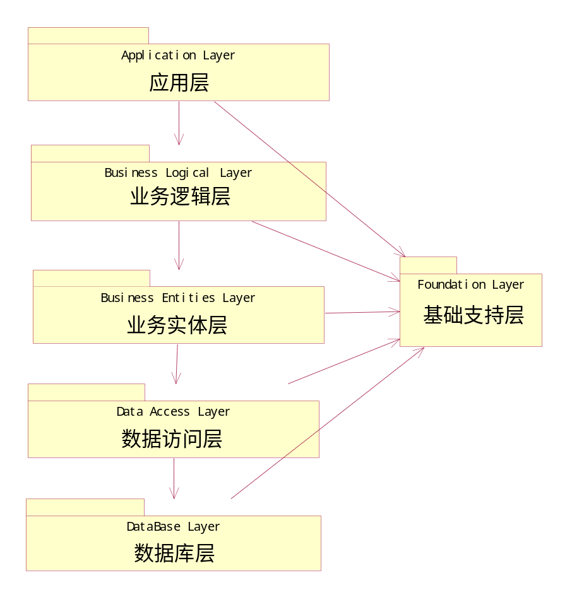
3.3.1 系统架构与需求实现的关系
非常紧密
较紧密
不太紧密
不紧密
最不紧密
软件架构与实际业务模型联系的密切程度

Slide 83
把握需求实现的关键是设计良好的软件构架
实际上，对于像电信软件等企业级核心应用软件而言，其构架在更大的程度上会决定于其质量、性能、操作环境等非功能特性。
例如：高性能与高可靠性的需求，决定了电信等行业应用逐渐向集中型的业务平台模式转变，系统也最终采用了动态均衡的服务集群架构；而支持浏览器用户环境则决定了产品的B/S多层架构。
同时，从软件构架的层次结构角度来看，不同层受各类需求影响是完全不一样的：
  应用层受功能性需求的影响最大
  业务实体层本质上由业务领域模型所决定
  业务逻辑层具体的内容受功能需求影响，但其基本结构对功能不敏感
  数据访问层等下层架构基本上由非功能需求因素决定，与功能性需求关系不大

Slide 84
3.3.2 需求状态的变化
在需求获取、分析、处理、验证阶段，我们已经得到了获得用户和项目组达成共识的需求，并且，已经建立了需求数据库，建立了需求基线。从需求实现阶段来看，需求在这个阶段，仍然受各种因素的影响，产生不可预料的变化。
状态
定义
被建议
根据需求来源，责任、相关人提出了需求。
被拒绝
在一系列需求开发过程后，该需求没有被认可。
被批准
在需求（特别是变更需求）被分析，评估了合理、可行、成本、影响等要素，被确认可接受，被标注了新的版本号、给出了新的标号等需求属性、被加入到需求基线库中，进入实现过程。
被实现
已实现设计、编码、单元测试。
被验证
根据验收标准，已经通过集成以上的测试，被验证实现了需求的要求，被放置进配置基线库。表明需求已经被实现。
被丢弃
被批准的需求已从基线库中被丢弃。记录下丢弃的原因和决定责任人。
被交付
通过用户的验收测试，需求以交付物的形式，向用户提交。

Slide 85
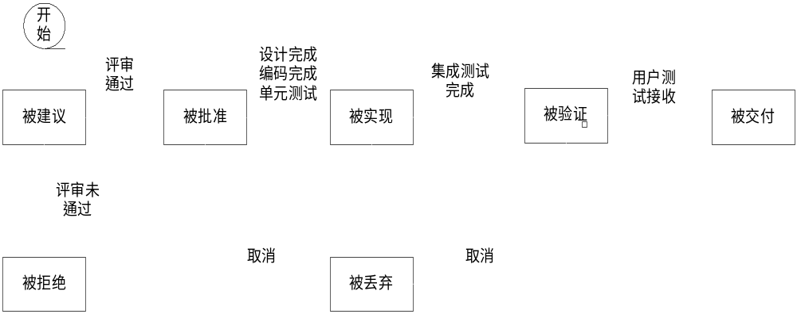
需求实现过程——需求状态变化
在需求状态的变化中，软件项目经理第一位需要关注的是那些被拒绝、被丢弃的需求。因为如果不是通过有管理的处理过程，这些需求有可能是应该被接受、并被实现的需求，而成为系统的疏忽而遗漏？
项目经理也应该关注被交付的需求，因为作为项目经理，他的主要责任是项目阶段的里程碑控制。项目阶段里程碑是应交付成果，交付成果最主要的内容，就是需求的实现。（其他的交付物还有：文档、培训、服务等）。

Slide 86
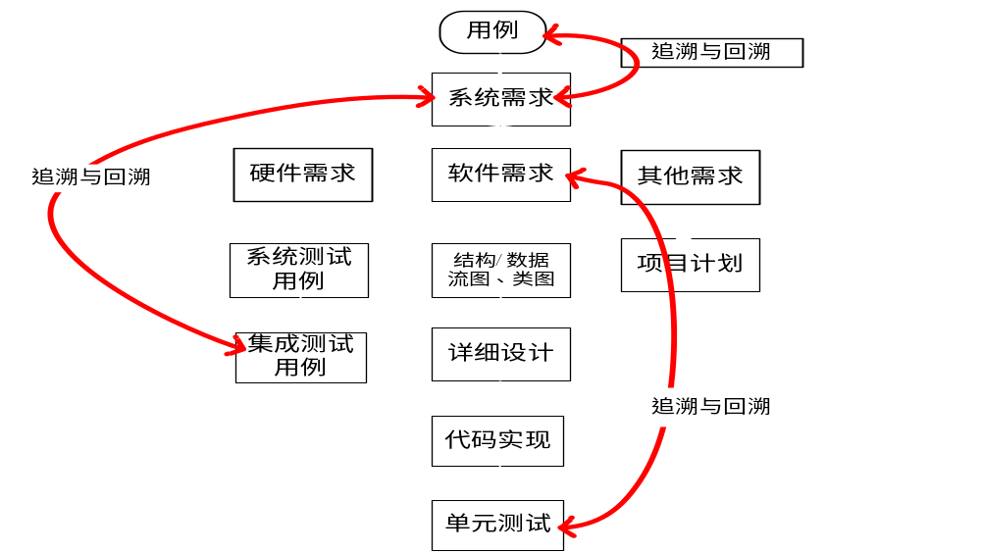
3.3.3 需求状态变化的追踪
如果我们能够做到软件需求的定义，那么，通过跟踪定义了的需求，我们就能够知道需求在实现过程中的具体实现细节与目标的距离。在可追踪的需求实现过程中，项目经理才能够有把握地说，需求被正确地实现了。

Slide 87
需求实现过程的追踪
需求追踪可以在用户需求与系统实现之间追溯和回溯，也可以在系统内部的层次和模块之间追溯和回溯。
从用户需求，到具体模块的实现，建立了一条需求追踪链。
需求追踪链的源头是用户需求，链的尾端是项目组实现的产品——模块（组件）。
建立需求追踪链的前提条件，是必须统一地标识每一个需求，也就是前面我们讲到的，需求的形式化。

Slide 88
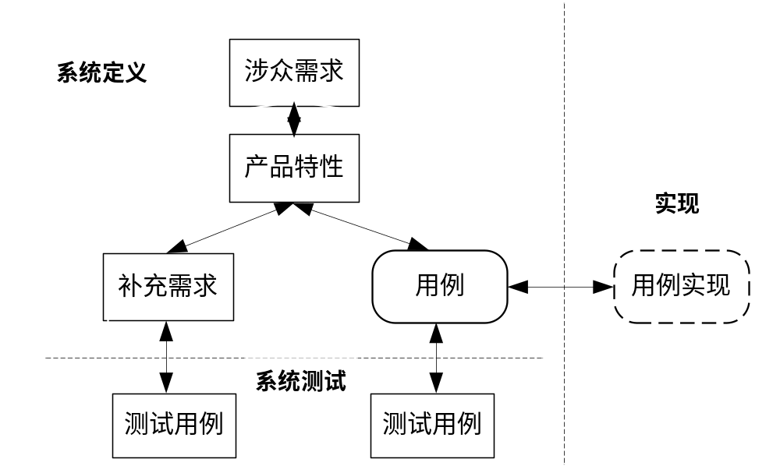
需求追踪的步骤
建立需求跟踪链：
（1）从涉众需求到产品特性
（2）从产品特性到用例
（3）从用例到实现用例
（4）从用例到测试用例

Slide 89
需求追踪链（1）：从涉众需求到特性
业务需求
需求特性
需求子特性
业务描述
操作描述
客户访问系统的方式
系统的接入方式
电话
接受电话访问
在语音提示下，进行自动应答，提供信息和咨询服务。
FAX
接受传真访问
自动为授权用户回复传真
E_mail
接受mail
根据用户填写的信息要求，自动回复相应的mail。
Web
接受网上访问
提供网上交互服务。
公司内部的系统处理模式
系统响应模式
自动应答模式
电话、传真、MAIL、WEB自动应答
同上
电话转人工应答
客户根据需要，在语音提示下，转人工坐席应答模式。
人工坐席模式
一般坐席
一般业务人员处理
高级坐席
高级咨询顾问处理

Slide 90
系统服务内容
可响应并提供的服务内容
产品服务
自动查询回复
自动回复有关产品资料
人工咨询服务
提供产品介绍和方案建议与产品方案库的接口
定单处理
接受定单
进入定单处理
合同洽谈
转人工合同洽谈
合同处理
合同修改
转人工合同修改
查询合同
查询合同处理状态／与合同管理的接口
售后服务
报修服务
记录保修内容，转处理
质量投诉
记录投诉内容，转处理
系统信息构成
系统处理结构
接入
24条中继接入
统一客户服务号码，24线
排队机
自动排队机制
自动根据坐席忙闲和服务等级，分配人工响应的坐席。
自动坐席
根据业务自动提供画面信息
根据服务请求，自动切换到相应内容的处理画面和信息。
数据库联接
提供背景数据
根据服务请求，自动显示相应背景信息，如：客户资料、产品信息、备选方案等。

Slide 91
需求追踪链（2）：从需求特性到用例
采用需求追踪矩阵的办法，来跟踪需求的实现，是需求追踪链的具体化。本质上，它是需求实现路径的展开。
功能需求特性
用例
增加用户
修改用户
终止用户
注销用户
用户单位属性采用选择系统属性定义表中属性
〆
〆
用户属性可批量修改
〆
〆
〆
用户属性检查范围可采用剔除法
〆
〆
〆
用户属性统计可按指定方法
〆

Slide 92
需求追踪链（3）：从用例到实现用例、测试用例
用例
参与类
子类/对象
实现组件
单元测试
Ucase0021
查询
Check0021
Check0021( )
CTest0021.1
CTest0021.2
Ucase0022
插入
Insert0031
Insert0031( )
Itest0031.1
Itest0031.2
这张表表明，每一个用例，最终将对应一个和多个测试用例。而中间过程可能有很多设计和实现阶段和层次。中间过程和中间结果在设计阶段，可能是数据库表项、数据字典、流程图、活动图、关系图、类定义等。在代码实现阶段，就是源代码。测试阶段，就是单元/集成测试用例和实际测试报告。

Slide 93
需求追踪链（4）：从用例到测试用例
根据用例的事件流分析，针对用例情景，产生系统测试用例。
用例 | 编号 | 描述 | 灯的状态 | 预期结果
开关 | 1 | 基本流：住户按下按扭的时间小于1秒 | 开 | 关并记忆亮度
 | 2 | 基本流：住户按下按扭的时间小于1秒 | 关 | 按记忆亮度开
 | 3 | 其他流：住户按下按扭的时间大于1秒 | 开 | 亮度按10%/秒速度上升达到最大后下降并循环
 | 4 | 其他流：住户按下按扭的时间大于1秒 | 关 | 先开，然后再同上循环
 | 5 | 其他流：住户按下按扭的时间大于1秒后松开了开关 | 开 | 停在当时的亮度位置
 | 6 | 其他流：住户按下按扭的时间大于1秒后松开了开关 | 关 | 停在当时的亮度位置

Slide 94
需求实现——需求追踪能力
如果项目开发的文档化、形式化做的不够，需求追踪链存在于工程师的头脑中，则需求追踪是没有保证的。
同时，需求追踪强调的是沿需求实现路径的追踪，而不是仅仅检查点与点之间的对应（功能测试），因此，建立完善的需求实现过程的记录，是实现需求追踪的关键。
现在，有一些需求管理工具，可以帮助进行需求追踪。
小结：
在需求实现阶段，需求管理的工作要点归纳起来，就是以下几个方面：
（1）需求要尽量形式化、数据库化；
（2）在需求形式化的基础上，建立需求追踪矩阵，对需求实现，进行追溯和回溯；
（3）需求追踪能力的好坏，是软件需求管理水平的标志。

Slide 95
3.4 需求变更管理
3.4.1 需求变更管理的重要性
3.4.2 需求变更控制活动
3.4.3 需求变更波及分析
3.4.4 需求稳定性评估

Slide 96
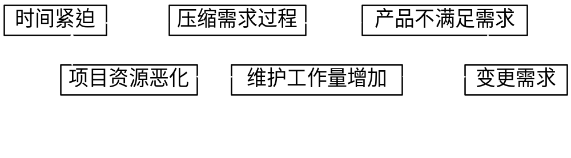
3.4.1 需求变更管理的重要性
需求变更的原因多种多样，但管理变更，应确立以下原则：
（1） 认识到变更是不可避免的，为变更指定计划；
（2）确定需求基线；
（3）建立控制变更的唯一渠道
（4）使用变更控制系统来控制变更过程；
（5）分层次地管理变更。

Slide 97
3.4.2 需求变更控制活动
6大需求变更控制活动
（1）确定需求变更控制过程：
确定需求变更的选择、分析、决策、记录的过程，所有需求的变更，都要在选择、分析、决策、记录环节上，受到机制和责任的保证。
（2）建立需求变更控制委员会：
组织公司、项目组内部和用户利益和风险承担人员，成立需求变更控制委员会，由他们来决定要变更哪些需求，是否在项目范围之内（包括：项目范围和合同范围。因为有时，在项目范围，但不在合同范围，需要项目进行二期合同开发），评估变更的波及，最后决定变更是可以接受，还是放弃。对变更的需求设置优先级、制定版本规定等。

Slide 98
需求变更 —— 6大需求变更控制活动
（3）进行需求变更影响分析：
波及分析有利于对需求变更要求，进行更深入、精确的理解，帮助变更控制委员会做出科学的决策。波及分析还可以帮助项目组对现有系统做出合理的、有前瞻性的调整，使面对日后新的需求变更，有充足的技术准备。
波及分析完全依赖于需求的跟踪能力。没有需求形式化记录、没有需求跟踪链，就没有波及分析的可能。如果有，也是主观的、非定量的。由此对项目计划、成本、质量控制的影响分析，其可信度是有疑问的。
系统分析师和架构师应评估变更对系统技术实现的影响。
项目经理应根据新需求，明确相关任务，评估新的工作量和相应的要求变化。新需求不但导致分析、编码、测试的工作量增加，项目管理有关的各环节（需求管理、计划管理、成本管理、配置管理、质量管理等）都会有所变化。
在需求变更评估分析中，也要做需求稳定性评估。频繁地需求变更，应该超出了需求变化的范围。项目经理要考虑项目组织管理方面，是不是发生了什么问题。

Slide 99
需求变更 —— 6大需求变更控制活动
（4）跟踪所有受需求变更影响的工作产品：
当确定某一需求发生变更时，根据需求跟踪矩阵，找到与变更需求有关的各层、各环节需求项。例如：涉及需求项的设计模型、代码模块、测试用例等。这些部分全部必须做相应的修改。依据需求跟踪矩阵，可以完整地追踪到需求变更所影响到的所有地方，可以不会发生遗漏，而产生系统BUG，或产品缺陷。甚至包括对软件产品本身以外的影响，如：因需求变更，版本控制没有相应的记录、产品使用手册没有做相应修改等。
因为需求变更，需求状态记录应相应地发生变化。每一条记录，反映了需求的现实情况。
（5）调整需求基线：
需求变化以后，需求变更控制委员会要决定是否调整需求基线。新需求是反映为基线的调整，还是版本的变化。
基线是产品的标准，基线变化可以作为产品标准的变化，也可以理解为将发行一个新版本的产品。

Slide 100
需求变更 —— 6大需求变更控制活动
但是，版本并不一定就是新产品。因为，当产品面对不同地区、不同用户群的时候，也可以确定不同的版本。因此，需求变更控制委员会要做的工作，是对新需求，决定是全面升版，还是局部更改。是基线变化，还是个别版本变化。有时，这是一个比较难于做出的决定，他依赖于对新需求的分析，评估它对市场、用户和产品本身的影响。
（6）维护需求变更记录和文档：
决定变更基线或提升版本以后，就要做好记录，修改相应的文档。变更记录要记录变更原因、变更内容、变更影响、变更实现过程、其他相应变更等。变更记录越完整，对于追溯，甚至以后可能发生的回退，就越有帮助。
有一些版本控制工具，可以帮助项目经理来做到记录相应的信息。

Slide 101
4.4.3 需求变更波及分析
变更波及分析的意义
对于项目组来说，一个新的需求提出来以后，这个需求如果接受，可能对系统造成多大的影响？系统结构上的、数据结构上的、涉及的模块、版本上的变更影响有多大？
需求波动在技术上有潜伏性，在工程上，也表现为不可预知性。工作量不可预知、成本不可预知。项目经理往往受市场人员的压力，对用户宣称“免费维护”，但在项目组内部，对于需求变更的成本，甚至可能是“巨大”的。这种不理智的“反差”，正好说明了我们软件项目管理的水平，是处在原始和粗放的状态。
需求波及分析是软件项目管理的需求管理比较重要的组成部分，在需求变更决策前，通过波及分析，可以达到精确理解需求、评估系统对需求变更要求的接纳程度、变更的代价、变更对系统总体架构、甚至产品发展的影响等。
这样的分析，对需求变更委员会做出变更批准还是放弃的决策，具有重要的意义。一旦变更控制委员会批准需求变更的要求，就能比较清晰地知道相应变更的内容、工作范围、需要的时间等。需求变更波及分析也是保证项目组在需求变更以后，可以做到“在计划、成本、质量（不是降低质量标准为代价）范围的变更”。

Slide 102
需求变更 ——变更波及的内部分析
系统元素波及分析包括：
（1） 所有涉及到的输入界面有关部分；
（2） 所有涉及到的报表等输出界面有关部分；
（3） 所有涉及到的外部接口部分；
（4） 所有涉及到的内部接口部分；
（5） 所有涉及到的数据库表结构；
（6） 所有涉及到的系统数据定义；
（7） 所有涉及到的公用模块定义、公用子程序库、控件库；
（8） 所有涉及到的系统常量、宏定义；
（9） 所有涉及到的已经实现的代码；
（10） 所有涉及到的已经完成的单元、集成测试；
（11） 所有涉及到的已经编写完成的用户文档（使用手册、维护手册）；
（12） 所有涉及到的已经编写完成的帮助文件、培训教材；
（13） 所有涉及到的第三方软件和工具；
（14） 所有涉及到的项目管理有关的需求管理、计划管理、成本管理、配
置管理、质量管理有关的数据库、文档库；
（15） 所有涉及到的其他应该检查的部分；
（16） 所有涉及到的………。

Slide 103
需求变更 ——变更波及的外部分析
（1）变更是否与基线（已经实现的部分）相冲突（是否是基线内的）；
（2） 变更是否存在与虽未实现，但已经决定的需求相冲突；
（3）不采纳变更是否会有技术上的风险，或者采纳变更会有什么技术上的风险；
（4）不采纳变更是否会有业务上的风险，或者采纳变更会有什么业务上的风险；
（5）不采纳变更是否会导致质量降低，或者采纳变更会有多大的质量提升；
（6） 变更在技术实现上是可行的吗？
（7） 采纳变更是否会导致用户进一步提出更多不合理的要求？
（8）采纳变更对现有项目组在人力、技术、工具等方面，是否能够承受，增加资
源是否可能；
（9）采纳变更的需求变更量的估计是多少？（以单元为单位、以时间为单位、以
成本为单位）
（10）采纳变更后，虽然进行了合理安排，包括采用关键路径法，调整进度安
排，但最后仍然对进度的影响是多少？
（11）采纳变更以后使多少实际已经开发完成的单元被废弃，相关的工作量是多
少？
（12）采纳变更以后使多少实际已经开发所用的单元时间被浪费，相关的比率是
多少？
（13） 变更对市场、销售、培训、维护的影响有多大？

Slide 104
需求变更 ——需求变更波及分析报告
标题： 变更描述：
分析人 日期：
优先级评定：
相关收益： 相关代价：
相关成本： 相关风险：
增加耗时： 增加人力：
对进度的影响：
对成本的影响：
对质量的影响：
直接影响的其他部分： 间接影响的其他部分：
导致的计划变更： 导致的成本变更：
其他影响：
假定前提：
条件与约束：
评审人意见：

Slide 105
3.4.4 需求稳定性评估
为了了解需求的稳定性情况，可以对需求的稳定性，进行评估。评估的基本过程是：
（1）统计基线需求的数量：通过需求数据库，可以按最底层的需求项为单位，统计需求的数量。因为任何上层需求的变化，最终要反映到最底层需求项的变化。比较差的设计，可能使简单的需求变化，带来巨大的系统元素的修改。
（2）统计每月/每周基线需求项的增加、删除、修改的数量。如同需求基线一样，根据项目的大小和历史经验，项目经理也要定一个稳定性基线，当需求变化量在一定时间内超过了稳定性基线，项目经理就要分析原因，采取措施。
（3）需求变化既可能来自组织外部，也可能来自项目组内部。对需求不稳定的因素和来源进行分析，做出的评估，是获得需求稳定的好办法。这一点，将在以后《配置管理》和《质量管理》中，再做详细讨论。
对需求稳定性的关注，是软件项目经理经常需要做的工作。需求不稳定，是项目组的“危险警报”。轻则是项目组工作量的增大，重则可能导致项目的严重延误，甚至失败。

Slide 106
现代软件工程需求管理的关键要点
需求开发阶段
  业务模型/用例诱导
  分析模型
  需求形式化
  需求评审
需求实现阶段
  需求分解与需求分配
  需求基线化与状态控制
  需求可追溯与可跟踪
  需求波动分析与需求稳定性评估
  需求过程中的质量评估与控制

Slide 107
通过软件需求管理实现项目的范围管理
项目的范围——软件需求、需求控制过程
项目的范围管理——需求定义和用户确认、控制
范围管理的过程——项目启动、范围计划编制、范围定义、范围确认、范围变更控制
WBS结构——需求树
范围确认——需求获取阶段的用户确认，需求确认阶段的内部需求评审
范围变更控制系统——需求基线、需求追踪链、需求状态控制、需求波动分析与稳定性评估

